Slide 1
RESUMEN
Viento Letal
Diego Castañeda Segundo año “B” Colegio Algarrobos

Slide 2
Personajes
Almirante Sandecker - Vicepresidente del gobierno de Estados Unidos, aunque lógicamente sigue muy ligado a la NUMA conservando incluso su despacho.
Summer Pitt - La pelirroja hija de Dirk Pitt senior trabaja para la NUMA como investigadora y acompaña normalmente a su hermano gemelo Dirk.
Dirk Pitt Jr. - Hijo de Pitt senior y hermano gemelo de Summer. Es el nuevo héroe además de tomar el puesto del padre, director de proyectos especiales de la NUMA.
Al Giordino – Es la mano derecha de Pitt en su nuevo puesto de responsabilidad.
Dirk Pitt – Es el presidente de la NUMA, a pesar de eso es un presidente que no cumple las funciones al estilo Sandecker, ya que tanto él como Giordino siguen pasando gran parte de su tiempo en proyectos al aire libre, a pesar de que deberían pasarse más tiempo en el despacho.

Slide 3
Personaje favorito
Mi personaje favorito es Dirk Pitt jr, el es muy gracioso sabe que decir en el momento, se preocupa por los demás, incluso poniendo su vida en riesgo.
No encontré imagen

Slide 4
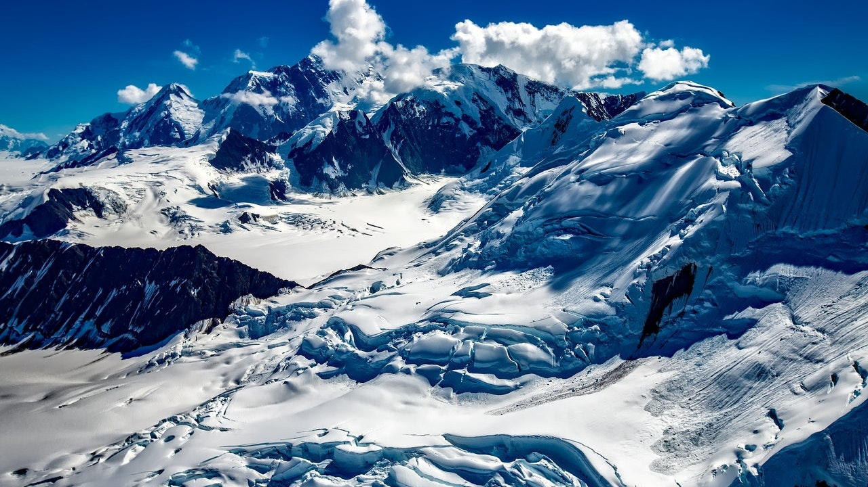
Lugar de desarrollo
Los acontecimientos de la obra se desarrollan en muchos lugares primero estamos en Japón, luego en Alaska, Corea del Sur, California, etc.
Para mi los eventos de Alaska son los mas importantes, ahí los esbirros de Kang(el antagonista de la obra) lanzan el virus por el aire, matando a dos personas, y dejando intoxicadas a otras tres, aquí entra el protagonista Dirk, y toma las riendas del problema

Slide 5
Titulo Alterno
Creo que mi titulo alterno seria la amenaza fantasma
Esto porque el plan del antagonista es lanzar un cohete con un virus letal, que mataría a millones de personas, y el virus se transmite por el aire, el aire no lo puedes ver.

Slide 6
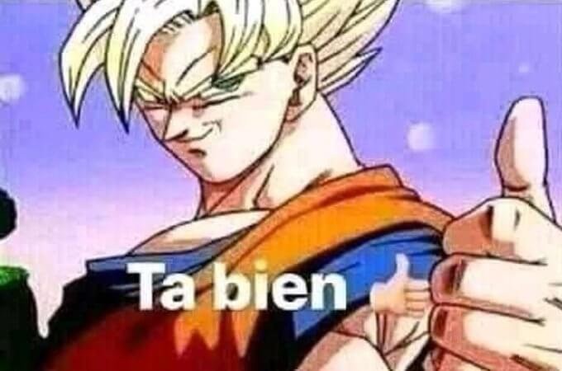
Opinión
Yo creo que el libro esta bien para pasar el rato, la obra no es compleja, es muy fácil comprender lo que pasa, es fácil encariñarse con los personajes: esta BIEN.

